Slide 1
Bài 41: Âm thanh

Slide 2
KIỂM TRA BÀI CŨ.
- Nêu những việc nên làm để bảo vệ bầu không khí luôn được trong sạch ?
* Thu gom và xử lý rác, phân hợp lý. Bảo vệ và trồng rừng.
* Giảm lượng khí độc hại của xe có động cơ và nhà máy…

Slide 3
Khoa học
Bài 41: Âm thanh.

Slide 4
* Hoạt động 1: Tìm hiểu các âm thanh xung quanh.
1. Nêu các âm thanh mà các em biết ?
- Tiếng động cơ, tiếng nhạc, tiếng gió, tiếng nói cười, tiếng chó sủa, tiếng chim hót, tiếng trống, tiếng mưa, tiếng sấm, tiếng gà gáy....

Slide 5
* Tìm các âm thanh theo từng nhóm sau:
NHÓM | CÁC ÂM THANH
Những âm thanh do con người gây ra ?
Những âm thanh nào, thường nghe được vào buổi sáng sớm ?
Những âm thanh nào, thường nghe được vào ban ngày ?
Những âm thanh nào, thường nghe được vào ban đêm ?

Slide 6
Những âm thanh thường nghe được vào ban ngày: Tiếng nói, tiếng hát, tiếng khóc của trẻ em tiếng cười, tiếng động cơ, tiếng trống, tiếng đàn, tiếng mở sách,...
NHÓM | CÁC ÂM THANH
Những âm thanh do con người gây ra ?
Những âm thanh nào, thường nghe được vào buổi sáng sớm ?
Những âm thanh nào, thường nghe được vào ban ngày ?
Những âm thanh nào, thường nghe được vào ban đêm ?
Những âm thanh do con người gây ra: Tiếng nói, tiếng hát, tiếng khóc của trẻ em, tiếng cười, tiếng động cơ…
Những âm thanh thường nghe được vào buổi sáng sớm: Tiếng gà gáy, loa phát thanh, tiếng chim hót, tiếng còi, tiếng xe cộ,...
Những âm thanh thường nghe được vào ban đêm: Tiếng dế kêu, tiếng ếch kêu, tiếng côn trùng kêu

Slide 7
* Hoạt động 1: Tìm hiểu các âm thanh xung quanh.
Âm thanh có
trong tự nhiên
Âm thanh
do con người
tạo ra
Có rất nhiều
âm thanh
xung quanh
chúng ta
Âm thanh
nghe thấy
vào ban ngày
Âm thanh
Được nghe thấy
vào ban đêm

Slide 8
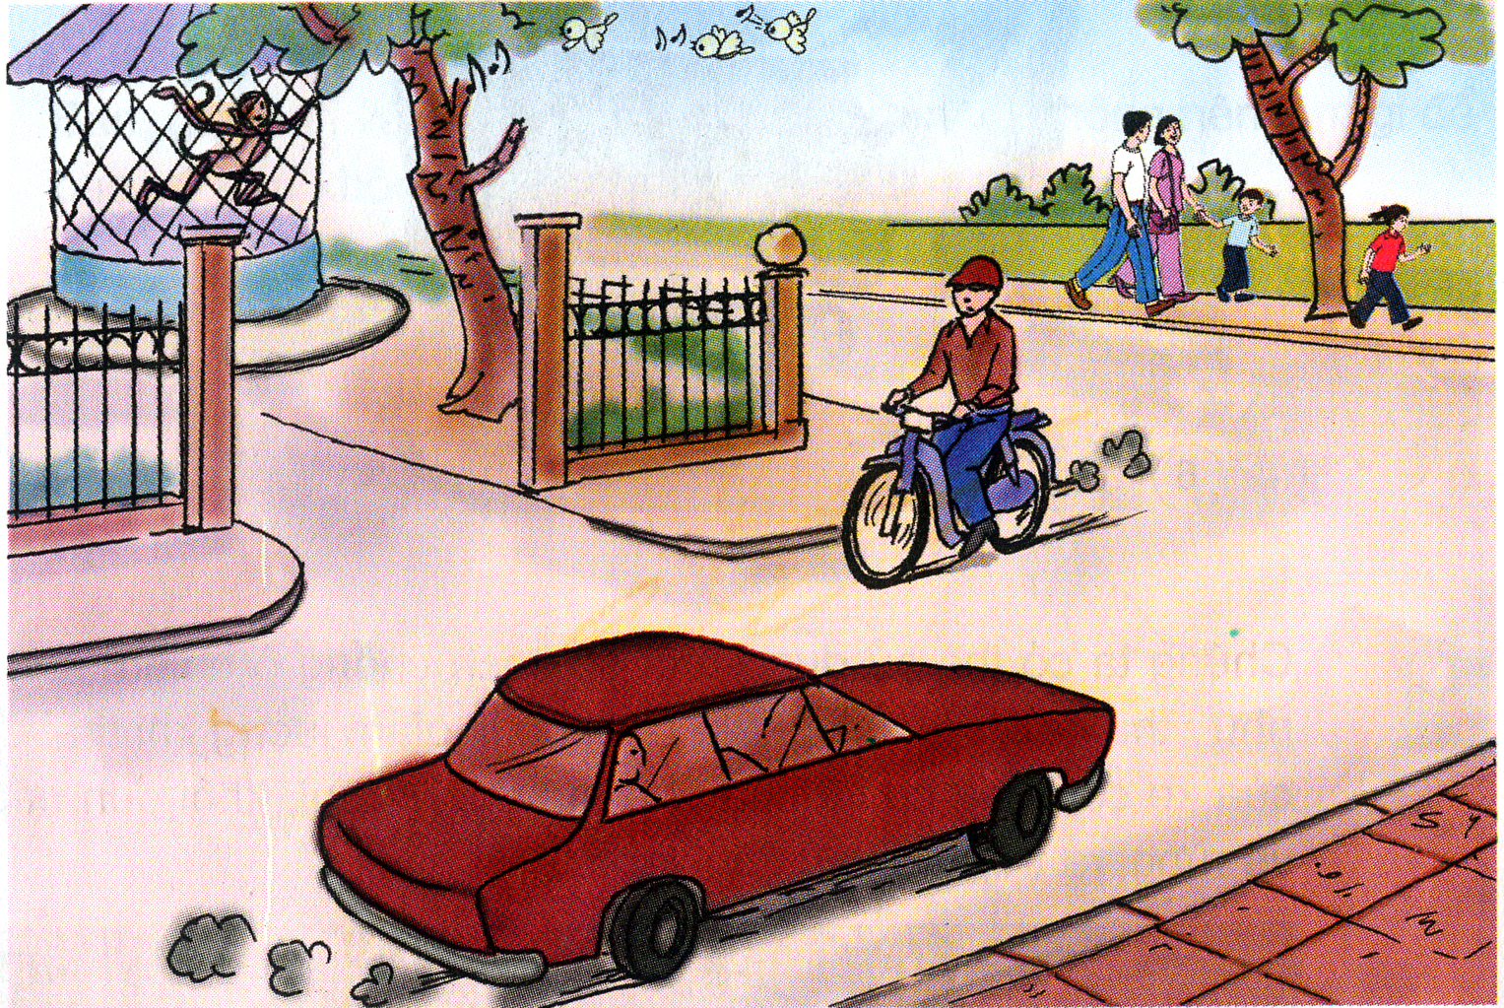
* Hoạt động 1: Tìm hiểu các âm thanh xung quanh.
- Có rất nhiều âm thanh xung quanh ta.
-Hàng ngày, hàng giờ tai ta nghe được những âm thanh đó.

Slide 9
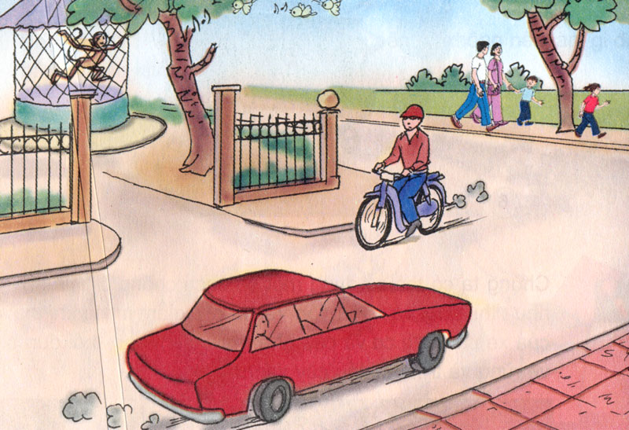
Em nghe thấy âm thanh phát ra từ đâu ?
Chim
Khỉ
Bước
chân
Xe máy
Xe ô tô
Em có thể bắt chước tiếng kêu ?

Slide 10
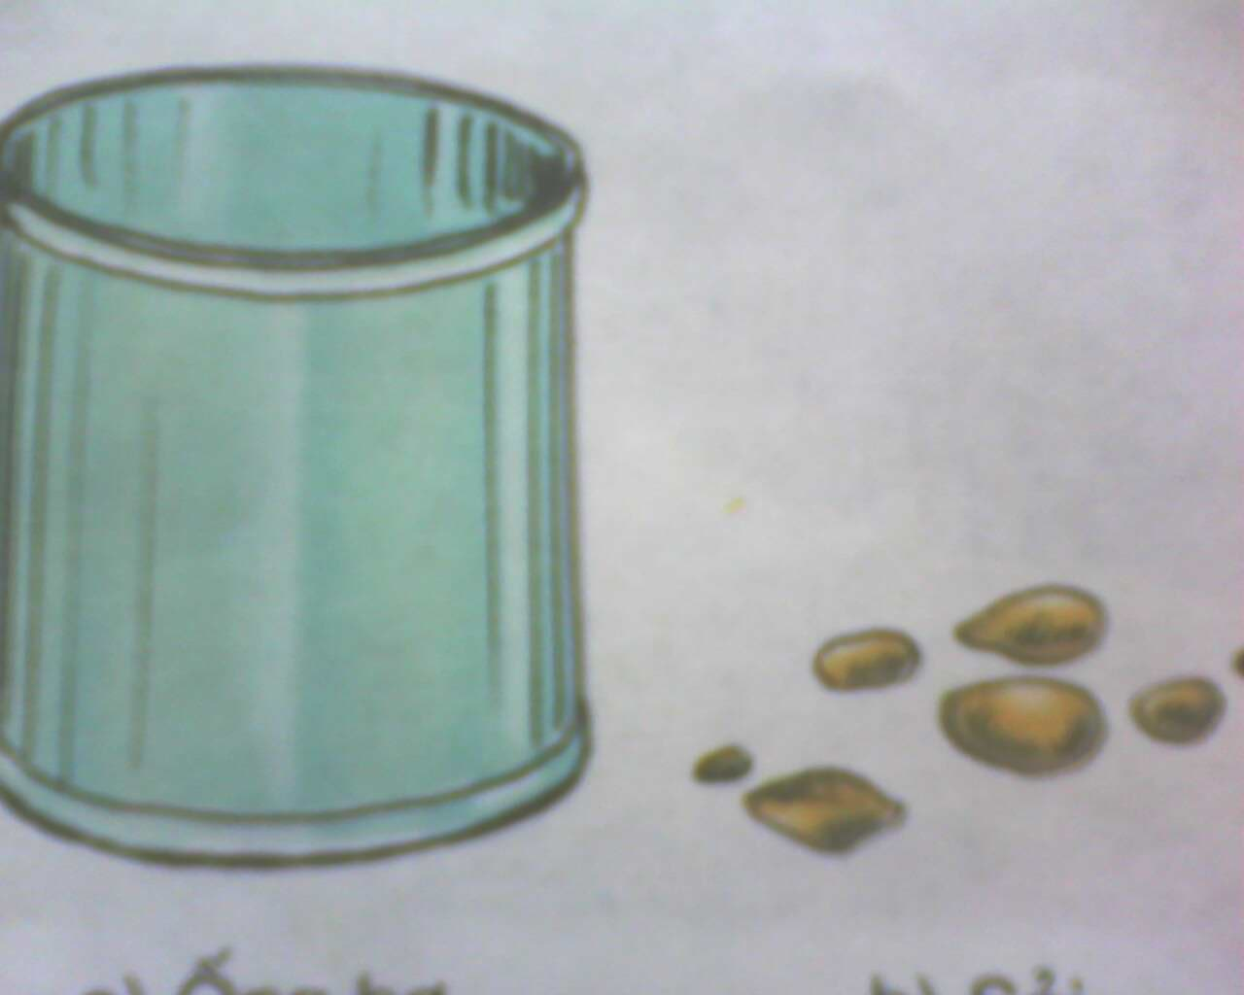
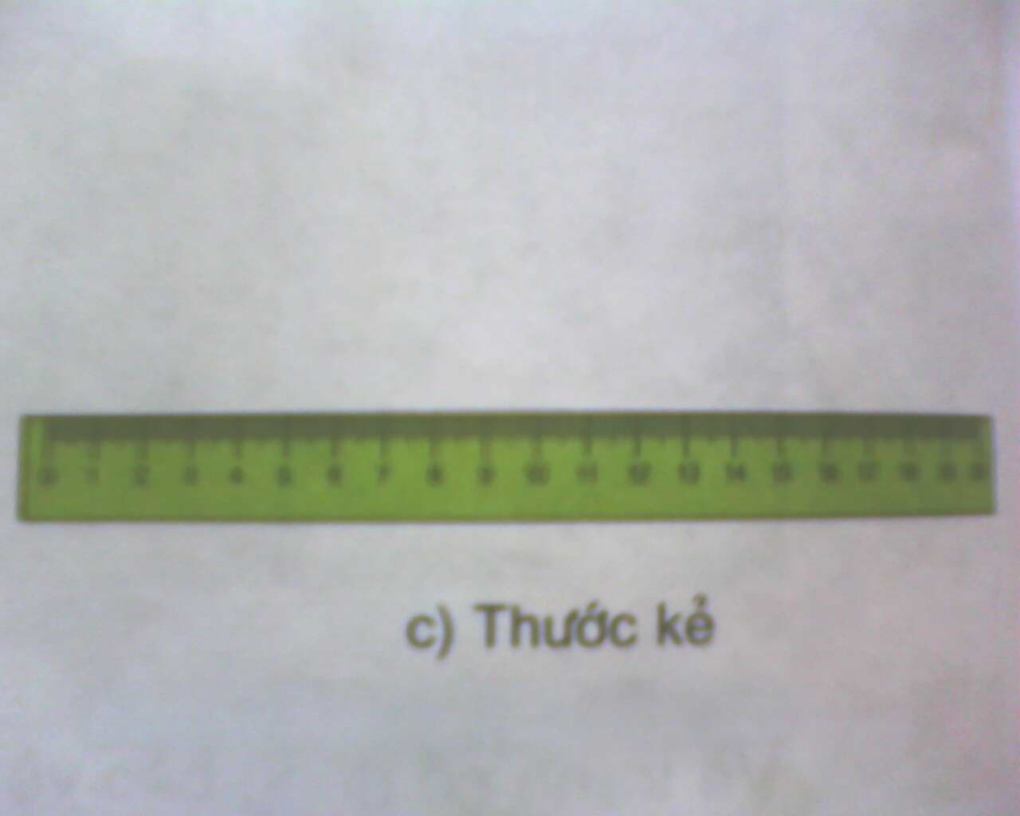
* Hoạt động 2: Thực hành các cách làm vật phát ra âm thanh.
- Sử dụng các vật trong hình, làm cách nào để phát ra âm thanh ?
b. Sỏi
c. Thước kẻ
a. Ống bơ

Slide 11
* Hoạt động 2: Các cách làm vật phát ra âm thanh:
Vật lại có thể phát ra âm thanh khi nào?
Vật có thể phát ra âm thanh khi con người tác động vào chúng.
Vật có thể phát ra âm thanh khi chúng có sự va chạm với nhau.

Slide 12
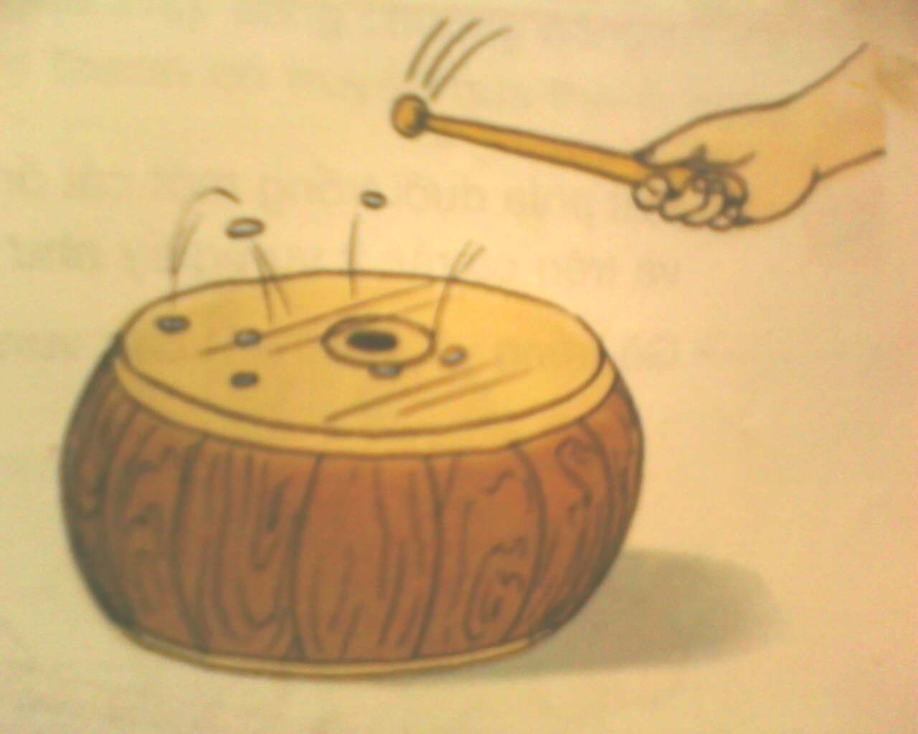
- Rắc ít vụn giấy lên mặt trống. Gõ trống và quan sát. Mặt trống có rung động không ?
- Khi rắc vụn giấy lên mặt trống mà không gõ thì mặt trống không rung, các vụn giấy không chuyển động.
- Khi rắc vụn giấy và gõ lên mặt trống, mặt trống có rung không. Các vụn giấy chuyển động như thế nào ?
- Khi rắc vụn giấy lên mặt trống và gõ lên mặt trống, ta thấy mặt trống rung lên, các vụn giấy chuyển động nảy lên và rơi xuống vị trí khác và trống kêu.

Slide 13
- Khi gõ mạnh hơn thì các vụn giấy chuyển động như thế nào ?
- Khi gõ mạnh hơn thì các vụn giấy chuyển động mạnh hơn, trống kêu to hơn.
- Khi đặt tay lên mặt trống đang rung thì có hiện tượng gì ?
- Khi đặt tay lên mặt trống đang rung thì mặt trống không rung và trống không kêu.

Slide 14
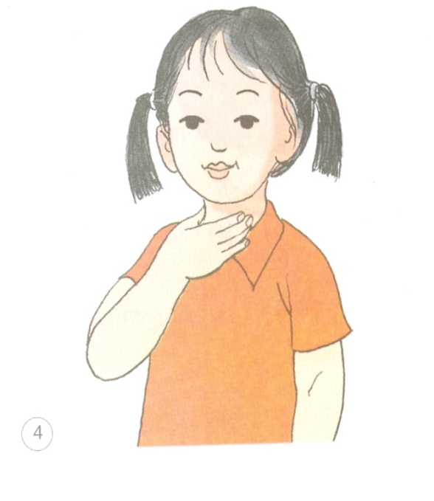
- Khi nói em có cảm giác gì?
- Khi nói, dây thanh quản ở cổ rung lên.
- Mọi vật khi phát ra âm thanh có do sự rung động của vật không ?
- Mọi âm thanh phát ra đều do sự rung động của các vật.
Khi phát ra âm thanh thì mặt trống, dây thanh quản có điểm gì chung?
Khi phát ra âm thanh thì mặt trống, dây đàn, thanh quản đều rung động.

Slide 15
Khi phát ra âm thanh thì mặt trống, dây đàn, thanh quản có điểm gì chung?
Âm thanh do vật rung động tạo ra

Slide 16
Khoa học:
Âm thanh
Âm thanh là do các vật rung động tạo ra.
Khi sự rung động ngừng thì âm thanh sẽ mất.

